Slide 1
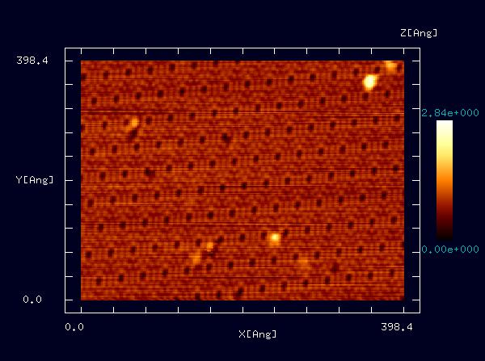
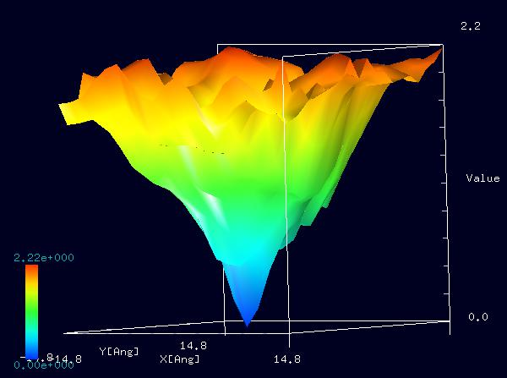



【Analyzer】 探針形状推定・探針影響除去 （２）
Analyzer
探針形状推定
SPM実験画像を元にして、探針形状推定を行い、オリジナルSPM像から探針によって生じたアーティファクトを除去する
パラメータ(0.0～1.0)
0.0 ： 最大探針
1.0 ： 最小探針
を設定して探針形状推定
探針データ tip_result.cube
探針影響除去
探針データを指定して
探針影響除去
実験データは、東京大学、生産技術研究所、基礎系部門、マイクロ材料研究群、福谷克之教授より提供
Notes:
Analyzer_TipEstimation_002

